Slide 1
Realidade Aumentada em Dispositivos Android

Slide 2
Apresentação
Realidade Virtual
Realidade Aumentada;
Dispositivos
SDKs
Exemplos.
Como começar?

Slide 3
Realidade Virtual
Virtual Reality - VR
Usuário imerso em um ambiente totalmente virtual.
Imersão de alguns sentidos:
Visão.
Audição
Tato?
Olfato?
Paladar?

Slide 4
Realidade Aumentada
Augmented Reality (AR)
Informação adicionada sobre o ambiente real.
Auxílio a realização de tarefas;
Lazer;
Marketing.

Slide 5
Realidade Aumentada
Meu doutorado
Prototipagem Rápida Interativa utilizando Realidade Aumenta e Impressão 3D.

Slide 6
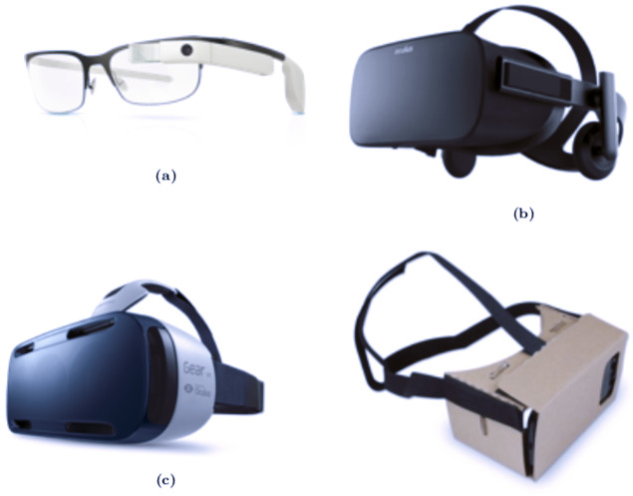
Dispositivos AR e VR
Dispositivos:
(a) Google Glass. (b) Oculus Rift. (c) O ́culos Gear VR. (d) Google Cardboard.

Slide 7
Dispositivos Imersivos p/ Crianças
Não recomendado para crianças com menos de 13 anos.
“o cérebro facilmente confunde a memória que se tem da realidade virtual com a memória de experiências vividas no mundo real” ¹
“Quando o VR está bem, o cérebro acredita que é real. Ou seja, se o conteúdo VR for divertido, educativo ou inspirador, o cérebro pode interpretar essas experiências como verdadeiras.”¹
“Preocupação devido a fase de desenvolvimento da criança. O período pré-escolar é o de menor maturidade cognitiva infantil. Ao apresentar uma realidade virtual e aumentada para crianças, elas podem se sentir frustradas quanto ao mundo real, pois ainda não desenvolveram a habilidade de diferenciar o que é verdadeiro ou não.”²

Slide 8



Realidade Aumentada
SDKs AR Android Java:
AR Core (Google);
https://developers.google.com/ar/discover/supported-devices
EasyAR
Viro Core
Depende da AR Core.

Slide 9


Realidade Aumentada
SDKs AR outras linguagens:
EasyAR (Unity)
Viro React (React Native)
Vulforia (Unity e JavaAndroid)
AR.js (Java Script)

Slide 10
Realidade Aumentada
Exemplo Aplicações:
Panfletos;
Cartão de visita aumentado (vídeo);
Santinho de político (vídeo);
Livros educativos (vídeo);
Visitas a museus;
Market Place:
Produtos vestíveis.

Slide 11
Realidade Aumentada
SDKs AR:
Como Começar?
Android Básico
Noção básica 3D.
Partir dos samples disponíveis

Slide 12
Realidade Aumentada
Apks para download:
http://derzu.com.br/ar

Slide 13
Obrigado!

